Slide 1
PENGEMBANGAN BOT PADA GAME GANG GARRISON 2 DENGAN REINFORCEMENT LEARNING

Slide 2
Bot

Slide 3
RUMUSAN MASALAH
Menambahkan dinamisasi permainan yaitu berupa penambahan arah gerakan dan penambahan keputusan oleh sistem, dengan reinforcement learning.

Slide 4
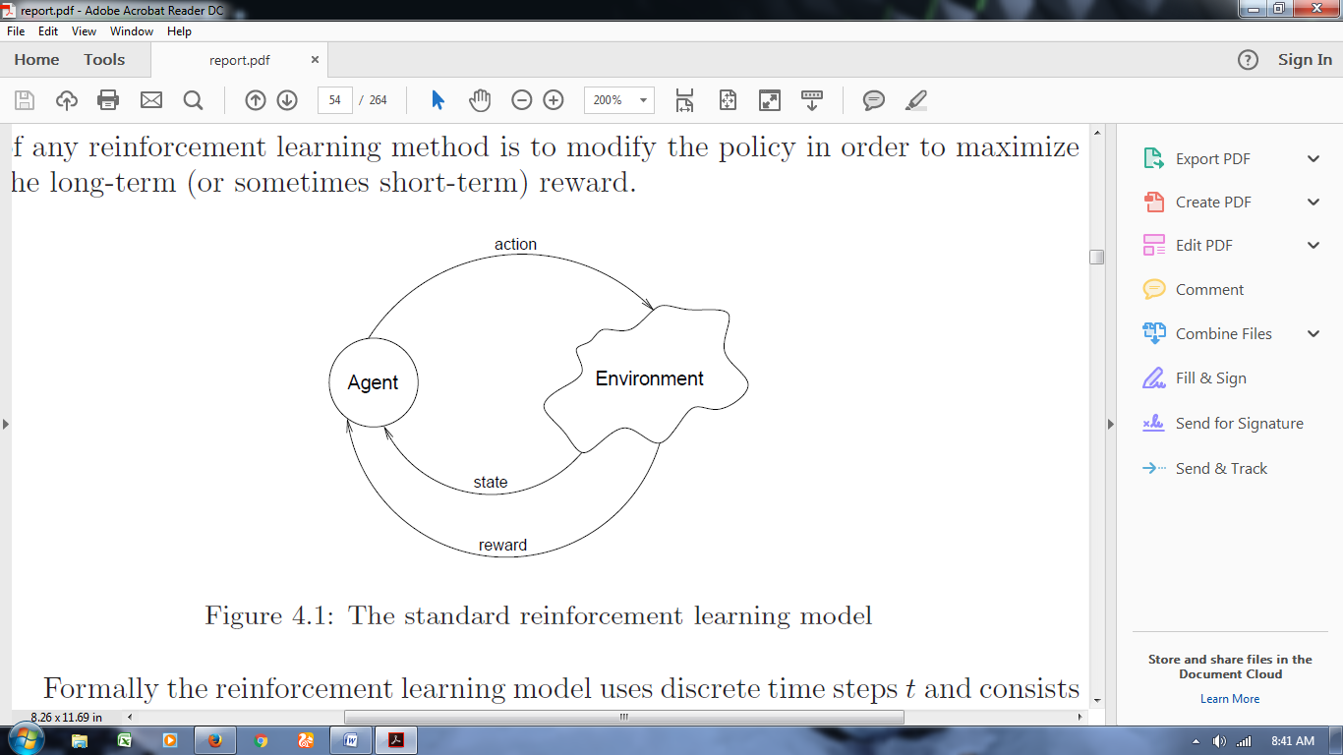
ALGORITMA
Reinforcement Learning
Q-Learning
SARSA
Markov Decision Process (MDP)

Slide 5
TUJUAN DAN MANFAAT
Tujuan
Menambahkan kemampuan terhadap bot dengan menambahkan learning dalam permainan Gang Garrison 2 sehingga lebih dinamis dan cerdas. Bot dapat memilih action terbaik dari state yang tersimpan pada RL memory.
Manfaat
Membuat permainan gang garrison 2 ini menjadi lebih menarik bagi pemain karena pemain melawan bot yang lebih cerdas.
Menjadi bahan pembelajaran lebih lanjut mengenai reinforcement learning serta menjadi bahan referensi untuk pengembangan selanjutnya.

Slide 6
SARSA (State – Action – Reward – State –Action)

Slide 7
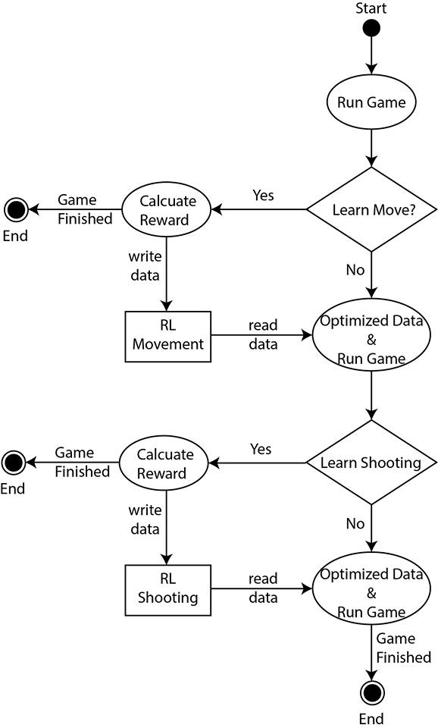
PEMBELAJARAN

Slide 8
HASIL PEMBELAJARAN

Slide 9
PENGUJIAN
Pengujian data dengan melakukan pembacaan terhadap RL Movement dan RL Shooting.
Pengujian Pertama,
Belajar sebanyak 100 kali pergerakan dan 100 kali menembak. Lalu Melakukan pengujian sebanyak 10 kali tanpa melawan bot lain. (total 200 pembelajaran)
Pengujian Kedua,
Belajar sebanyak 100 kali menembak tanpa melawan bot. Lalu Melakukan pengujian sebanyak 10 kali tanpa melawan bot lain. (total 300 pembelajaran)
Pengujian Ketiga,
Belajar sebanyak 100 kali menembak tanpa melawan bot. Lalu Melakukan pengujian sebanyak 10 kali tanpa melawan bot lain.
(total 400 pembelajaran)
Pengujian Keempat,
Belajar sebanyak 400 kali menembak melawan bot. Lalu Melakukan pengujian sebanyak 10 kali melawan bot lain.
(total 800 pembelajaran)

Slide 10
PENGUJIAN
Tahap | Pembelajaran | Total Pembelajaran | Pengujian
1 | 200 (bergerak dan menembak) | 200 | 10
2 | 100 (menembak) | 300 | 10
3 | 100 (menembak) | 400 | 10
4 | 400 (melawan bot) | 800 | 10

Slide 11
HASIL PENGUJIAN

Slide 12
HASIL PENGUJIAN

Slide 13
HASIL PENGUJIAN

Slide 14
KESIMPULAN DAN SARAN
Kesimpulan
Perbandingan akurasi dan reward dapat berbeda karena ada faktor yang mempengaruhi seperti jumlah tembakan.
Semakin banyak pembelajaran tidak menjamin hasil dapat menjadi lebih baik karena belum tentu pembelajaran ke depan dapat menghasilkan reward yang maksimal.

Slide 15
KESIMPULAN DAN SARAN
Saran
Adapun saran dari hasil penelitian ini adalah menggunakan pendekatan lain untuk memaksimalkan akurasi dan reward serta diharapkan dapat dilakukan uji coba dengan semua class.

Slide 16
REFERENSI
Hermawati,"Pengolahan Citra Digital". Yogyakarta: Penerbit ANDI, 2013.
Gonzalez R.C. & Woods R.E. “Digital Image Processing Second Edition”. Prentice Hall Inc, New Jersey. 2002.
Aniati Murni. “Pengantar Pengolahan Citra”. P.T. Elex Media Komputindo & Pusat AntarUniversitas Ilmu Komputer Universitas Indonesia, Jakarta. 1992.
John F. Hughes, Andries Van Dam, Morgan Mcguire, David F. Sklar, James D.Foley, Steven K. Feiner, Kurt Akeley, Computer Graphics: Principles and Practice (3rd edition), Addison-Wesley, 2014
Juan Nicky Aristo Pattymahu & Oktoverano Lengkong. (2016). APLIKASI VIRTUAL EKSPLORASI RSUP PROF DR. R. D. KANDOU MANADO , 2.6-32.
Wahyudhi, Johan. "Video game sebagai media pembelajaran sejarah (suatu alternatif dalam menyelenggarakan pembelajaran sejarah)." SOSIO-DIDAKTIKA: Social Science Education Journal 1.2 (2014): 199-210.
Novaliendri, Dony. "Aplikasi Game Geografi Berbasis Multimedia Interaktif (Studi Kasus Siswa Kelas IX SMPN 1 RAO)." Jurnal Teknologi Informasi & Pendidikan 6.2 (2013): 1-100.
Aji, Irfan Satya., 2014, Pengaruh Bermain Video Game Tipe First Person Shooter Terhadap Waktu Reaksi Yang Diukur Dengan Ruler Drop Test, Available: http://eprints.undip.ac.id/44789/1/Irfan_Satya_Aji_22010110130158_bab0KTI.pdf
Novak, Jeannie dkk. 2008. Play The Game; The Parent’s Guide to Video Game, Boston: Thomson Course Technology.

Slide 17
REFERENSI
Iman, Nurul., 2013, Pembangunan Aplikasi Game Hybrid Shooter Side-scrolling Destroyer Garuda Berbasis Desktop, Available : http://elib.unikom.ac.id/files/disk1/621/jbptunikompp-gdl-nurulimann-31004-10-13.unik-i.pdf
Russell, Stuart J. and Norvig, Peter., 1995, Artificial Interlligence A Modern Approach, Available : http://www.cin.ufpe.br/~tfl2/artificial-intelligence-modern- approach.9780131038059.25368.pdf
Sianturi, Edy Victor Haryanto, and Dosen Teknik Informatika STMIK Potensi Utama. "SISTEM TRANSFORMASI LUKISAN OBJEK DUA DIMENSI DAN TIGA DIMENSI PADA GRAFIKA KOMPUTER DENGAN MENGGUNAKAN MATRIKS TRANSFORMASI.“
Hall, Patrick., Dean, Jared., Kabul, Iiknur Kaynar., Silva, Jorge., 2014, An Overview of Machine Learning with SAS­­­® Enterprise Miner™, Available: https://support.sas.com/resources/papers/proceedings14/SAS313-2014.pdf
Wiering, Marco A., Patist, Jan Peter., Mannen, Henk., 2007, Learning to Play Board Games using Temporal Difference Methods, Available: http://pad.twiki.di.uniroma1.it/pub/ApprAuto/WebHome/lerningchessgames .pdf
Sprague, Nathan dan Ballard, Dana., 2003, Multiple-Goal Reinforcement Learning with Modular Sarsa(0), Available : http://library.mpibberlin.mpg.de/toc/ze_2006_1479.pdf

Slide 18
REFERENSI
Wender, Stefan., Watson, Ian., 2012, Applying Reinforcement Learning to Small Scale Combat in the Real-Time Strategy Game StarCraft:Broodwar,
Available : http://geneura.ugr.es/cig2012/papers/paper44.pdf
Corazza, Marco dan Sangalli, Andrea., 2015, Q-Learning and SARSA : a comparison between two intelligent stochastic control approaches for financial trading,Available:
http://www.unive.it/media/allegato/DIP/Economia/Working_papers/Working_papers_2015/WP_DSE_corazza_sangalli_15_15.pdf
Desiani A & Arhami M 2006, Konsep Kecerdasan Buatan, Andi, Yogyakarta.

